Slide 2
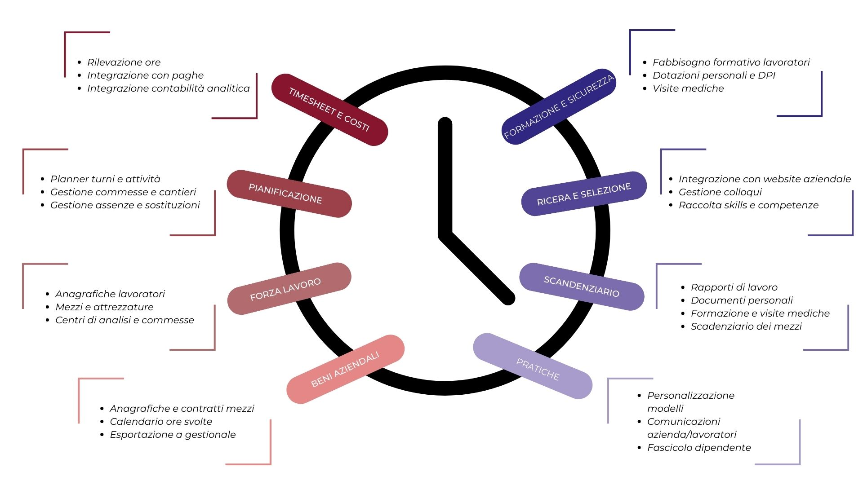

Slide 3
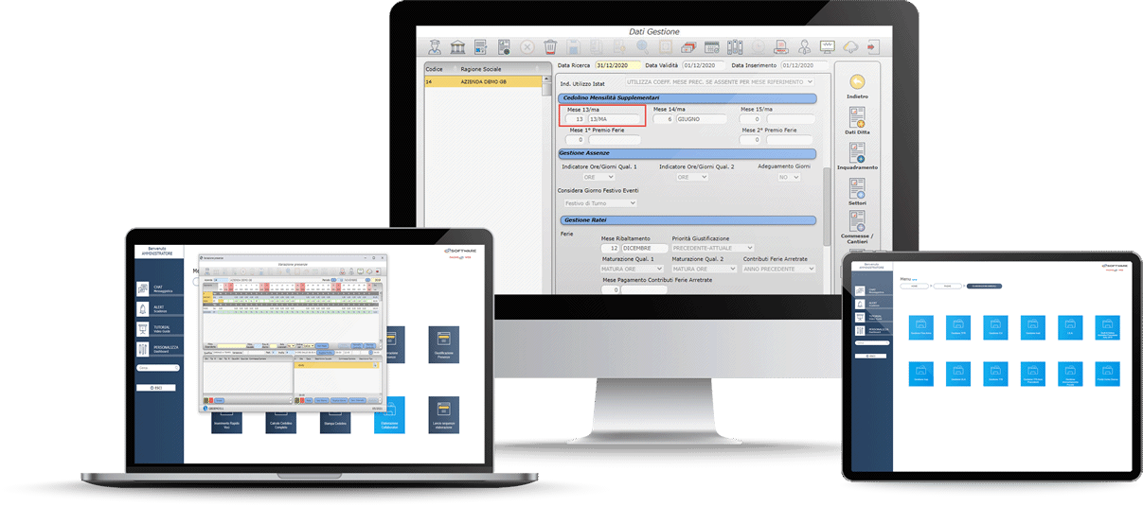
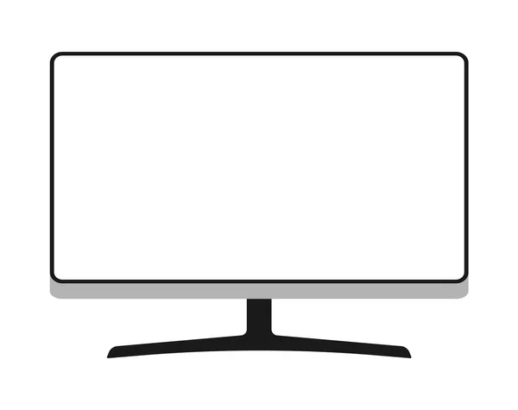
ANAGRAFICHE
| Risorse Umane e Beni Aziendali |
La comunicazione continua con il software paghe è essenziale per avere le risorse (dati anagrafici, contratti, inquadramento lavorativo) sempre aggiornate.
SOFTWARE PAGHE
RICEVE | Organico aggiornato
STUDIO PAGHE
INVIA | Anagrafiche create
L’integrazione con il mondo paghe è biunivoca. A seconda del contesto aziendale, BJB può acquisire report excel o essere aggiornato manualmente e creare a sua volta dei report.

Slide 4
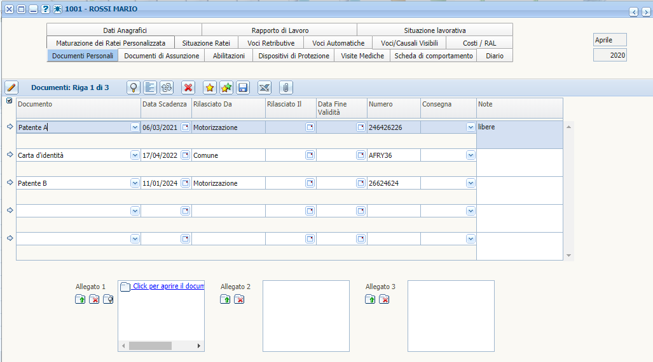
DOCUMENTI
| Risorse Umane e Beni Aziendali |
Gestione di tutti i documenti personali del lavoratore e documenti relativi al rapporto di lavoro.
Documenti personali del lavoratore
Documenti del rapporto di lavoro
Monitoraggio scadenze documenti
Possibilità di allegare scansioni

Slide 5
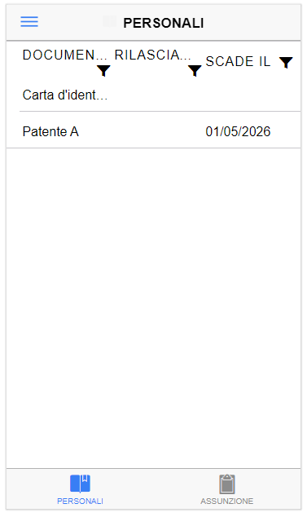
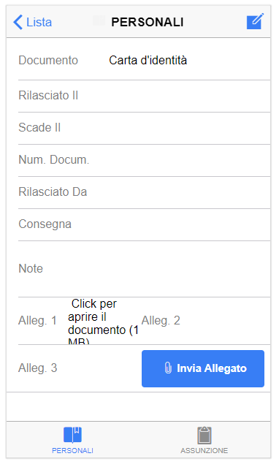
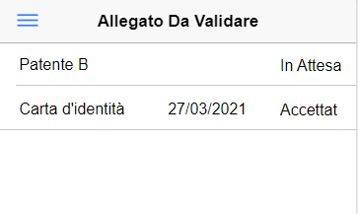
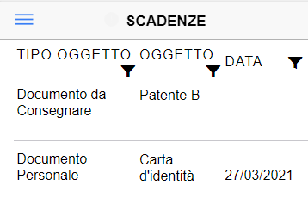
APP | DOCUMENTI
| Risorse Umane e Beni Aziendali |
Lista dei propri documenti personali e di assunzione.
Carica un nuovo allegato e attendi che sia validato dal responsabile.
Visualizza la lista di tutti i documenti caricati ed il loro stato.
Visualizzala lista delle scadenze dei documenti.

Slide 6
FORMAZIONE LAVORATORI
| Risorse Umane e Beni Aziendali |
Gestione formazione (obbligatoria e non obbligatoria).
Registrare le ore svolte e monitorare le scadenze.
Ogni tipologia formazione inserita può contenere fino a tre allegati.

Slide 7
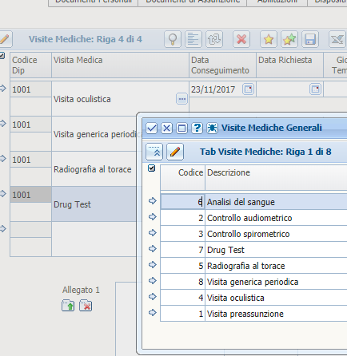
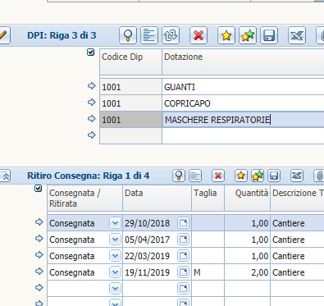
SICUREZZA | Visite mediche e DPI
| Risorse Umane e Beni Aziendali |
Archiviazione delle scadenza delle visite di idoneità e accertamenti sanitari.
Gestione delle consegne dei dispositivi di protezione individuale (DPI) e creazione della ricevuta di consegna.
La gestione può essere assegnata ai vari responsabili (es. resp. sicurezza, resp. Magazzino, ecc..)

Slide 8
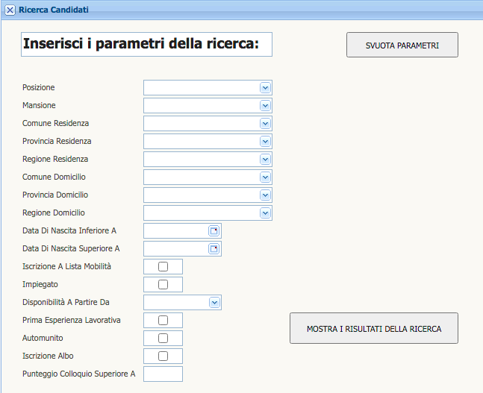
CURRICULUM
| Risorse Umane e Beni Aziendali |
Inserisci le figure professionali che stai ricercando
Ricevi le candidature relative alle posizioni aperte su portale web
Compila i parametri di assunzione così che il candidato entrerà a fare parte del personale attivo
Profila le candidature ricevute in base a uno o più parametri

Slide 9
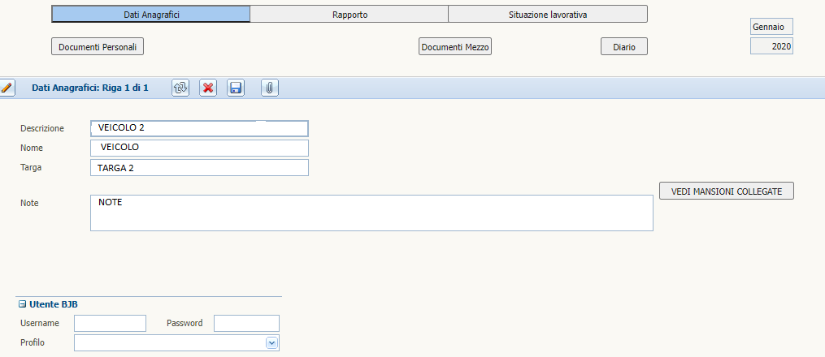
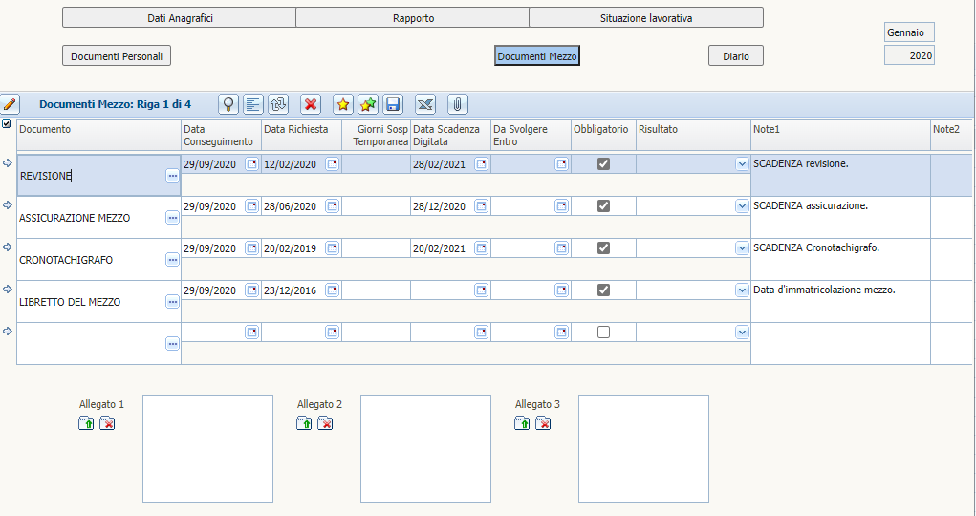
MEZZI
| Risorse Umane e Beni Aziendali |
Anagrafica mezzi con documenti collegati (Documenti anagrafici, documenti contabili, diario sinistri)
Scadenziario |Per visualizzare tutti i documenti in scadenza, in base alla profilazione dell’utente responsabile

Slide 10
ORGANIZZAZIONE AZIENDALE
| Controllo di gestione |
Tracciare le unità dell’organizzazione come aree e reparti, questo permette di creare una struttura gerarchica anche fra gli utenti BJB.
Resp. HR
Resp. settore
Capo reparto
Capo squadra
Operaio
Organizzazione aziendale: sedi, aree, reparti
Gestione dei centri di analisi: clienti, centri di costo, prestazioni lavorative
Definizione dei ruoli BJB

Slide 11
PIANIFICAZIONE RISORSE
| Controllo di gestione |
Consente di assegnare e distribuire la forza lavoro partendo dalle ore lavorabili di ogni risorsa in organico e determinare le ore definitive da consuntivare su commessa/cliente.

Slide 12
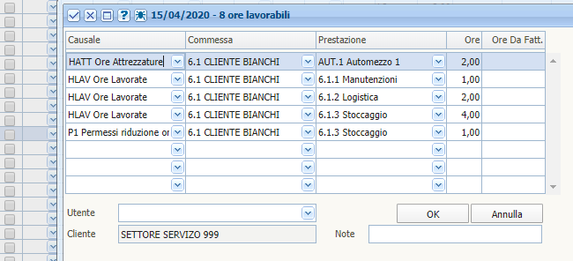
CONSUNTIVAZIONE ORE UOMO
| Controllo di gestione |
La consuntivazione delle ore lavorate può realizzarsi in diversi modi:
Conferma delle pianificazioni;
Importazione delle timbrature da APP BJB Mobile;
Importazione delle timbrature da timbratori esterni;
Compilazione dei calendari e rapportini;
Il lavoro di consuntivazione servirà alla determinazione del libro presenze ai fini paghe e dei rapportini ai fini di contabilità analitica.

Slide 13
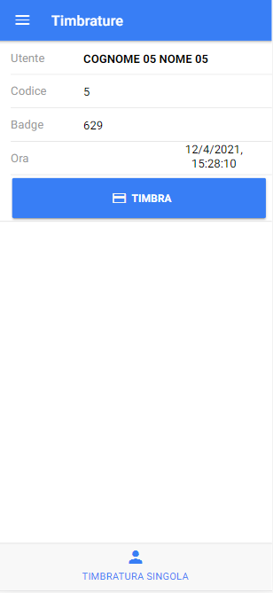
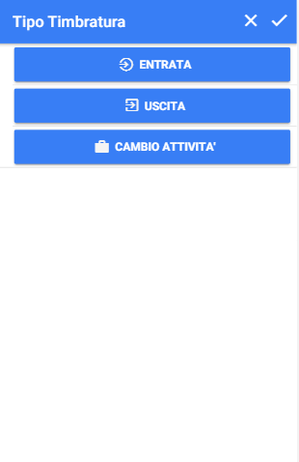
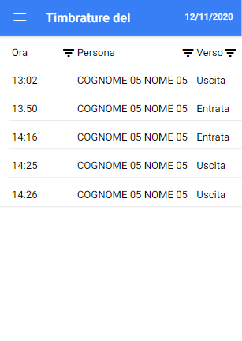
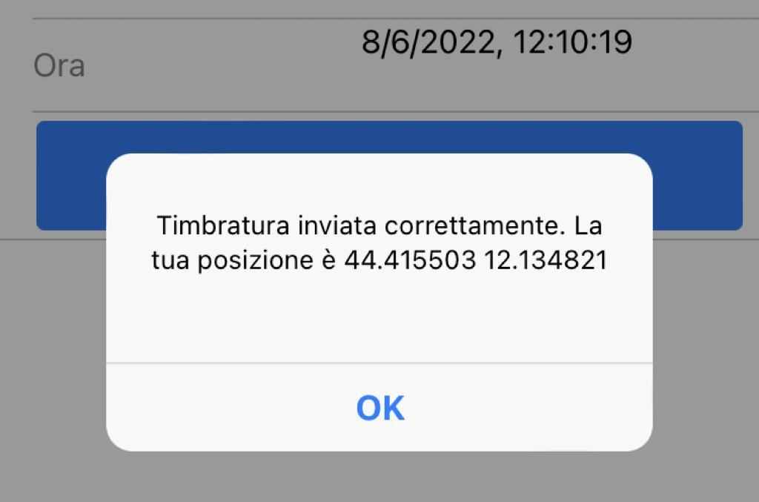
APP | Timbrature
| Controllo di gestione |
Timbrature di entrata/uscita/cambio attività, con indicato luogo di lavoro per attribuire le ore lavorate nei diversi cantieri/commesse.
Dettaglio timbrature effettuate in giornata e giorno precedenti.
Timbratura Geolocalizzata per verificare che il dipendente sia nel luogo di lavoro dichiarato.
Note descrittive sulle timbrature.

Slide 14
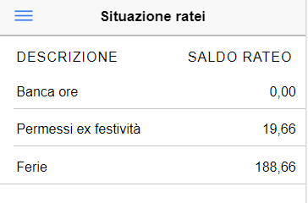
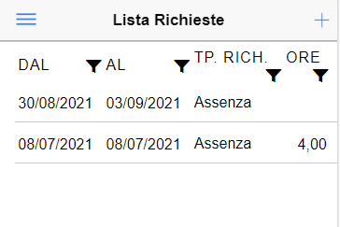
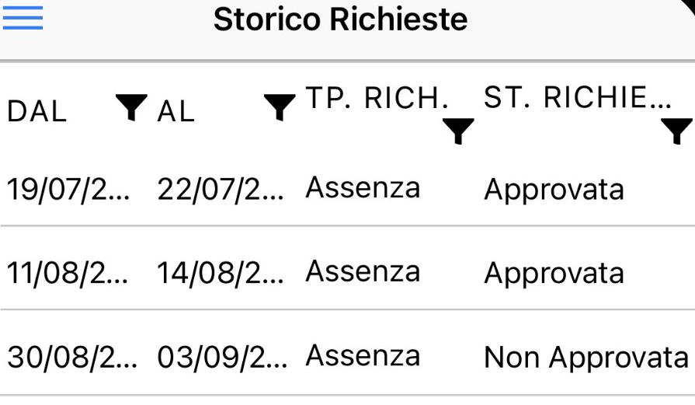
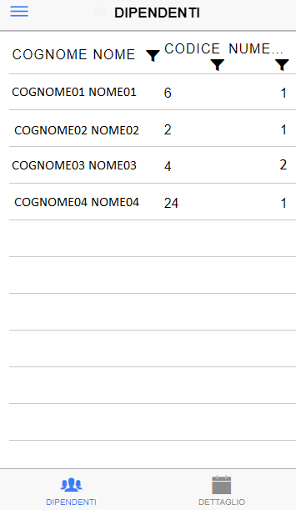
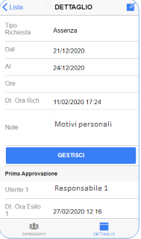
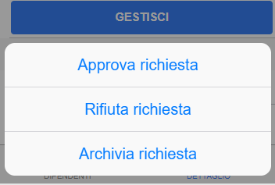
APP | Richieste ferie e permessi
| Controllo di gestione |
Visualizzare la lista delle richieste effettuate non ancora approvate
Aggiungere nuove richieste
Visualizzare lo storico di tutte le richieste effettuate
- Visualizzare il saldo dei ratei
Solo per gli utenti con tipo profilo ‘Responsabile’ :
Possibilità di visualizzare la lista dei dipendenti che hanno effettuato delle richieste
Gestire le singole richieste (approva/rifiuta/archivia)

Slide 15
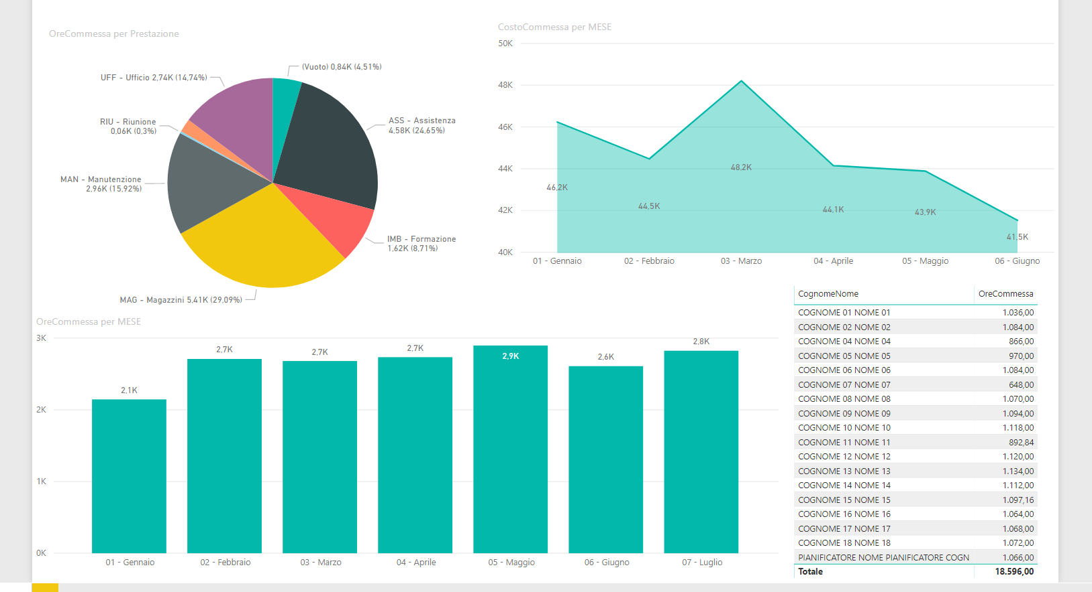
Costo del personale in contabilità analitica
| Controllo di gestione |
Dopo il lavoro di invio delle consuntivazione delle ore lavorate, Best Job Bridge può importare il costo del lavoratore appena elaborato, per compilare lo storico mensile del lavoratore:
Ore lavorate totali nel mese
Costo totale nel mese
Ore e costi suddivisi per centro di costo, prestazione lavorativa, sede, area, mansione
I dati possono poi essere esportati anche in reportistica excel con formato tabelle pivot per effettuare statistiche o da importare in Microsoft Power BI per creare analisi grafiche.

Slide 16
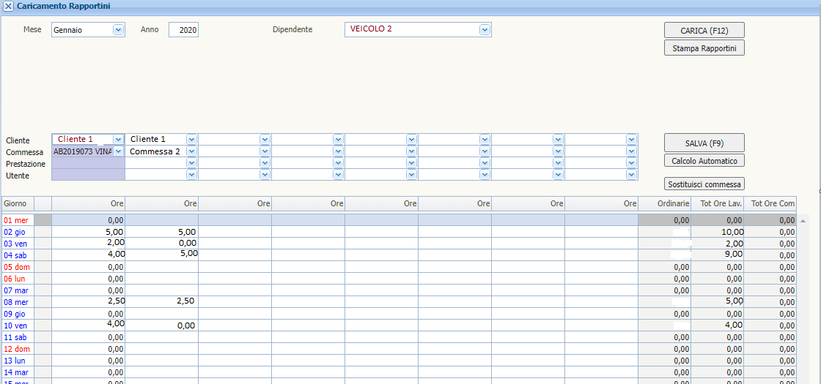
Gestione mezzi
| Controllo di gestione |
Lista anagrafica mezzi
- Rilevazione delle ore lavorate dai mezzi presso i vari cantieri o clienti
- Storicizzazione dei calendari mensili del mezzo attraverso la compilazione dei rapportini

Slide 17
Presenze utenti
| Controllo di gestione |
- Lista anagrafiche utenti con documenti collegati e servizi attivati
- Calendario per servizio, per visualizzare tutte le anagrafiche collegate e le presenze giorno per giorno
Possibilità di acquisire le presenze
o di inserirle manualmente,
analisi presenze per periodo

Slide 18
GRAZIE PER L’ATTENZIONE
OTTIMA
Ravenna | Cesena | Pesaro | Trento
0544 468582
segreteria@ottima.it
ottima.it

